Slide 1
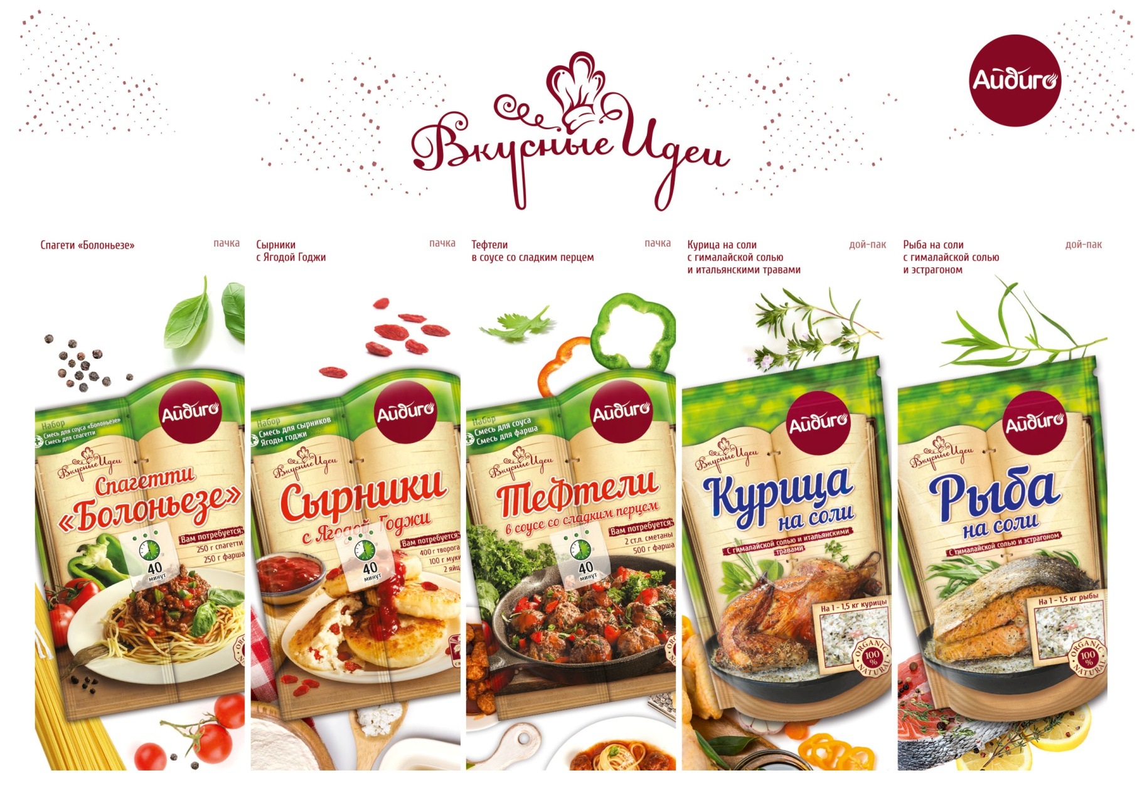

Slide 2
ЛИНЕЙКА «ВКУСНЫЕ ИДЕИ»
Наборы пряностей и овощей для быстрого приготовления вторых блюд.
100% натуральный состав смесей.
Уникальная для российского рынка форма упаковки –
2-х секционный пакет в виде кулинарной книги с авторскими рецептами и кулинарными советами.

Slide 3
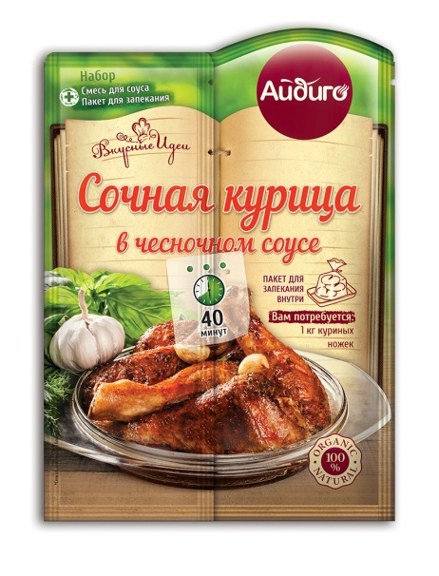
АССОРТИМЕНТ
НОВИНКА
Пакет №1 – Смесь овощей для гречки
Пакет №2 – Смесь для томатно-грибного соуса
Пакет №1 – Смесь для курицы
Пакет №2 – Пакет для картофеля
Пакет №1 – Смесь для чесночного соуса
Пакет №2 – Пакет для запекания

Slide 4
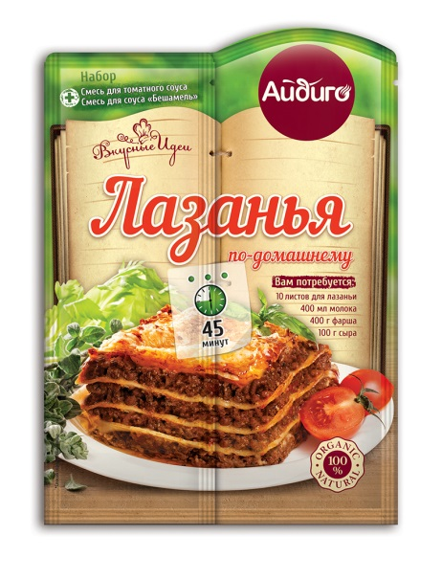
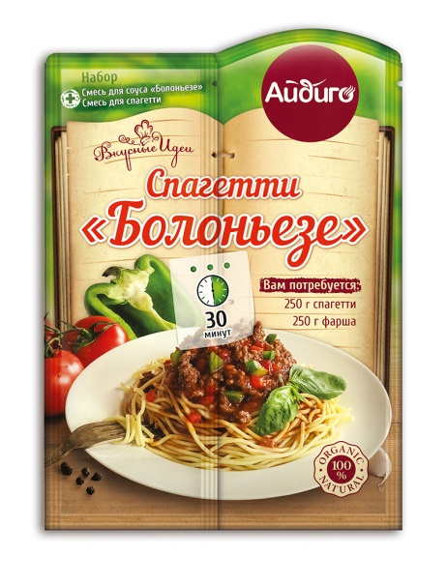
АССОРТИМЕНТ
ХИТ ПРОДАЖ
Пакет №1 – Смесь для томатного соуса
Пакет №2 – Смесь для соуса «Бешамель»
Пакет №1 – Овощная смесь для спагетти
Пакет №2 – Смесь для соуса «Болоньезе»
Пакет №1 – Смесь для сливочного соуса
Пакет №2 – Лук жареный

Slide 5
АССОРТИМЕНТ
НОВИНКА
Пакет №1 – Смесь овощей и пряностей
Пакет №2 – Пакет для запекания
Пакет №1 - Смесь для сырников
Пакет №2 – Ягоды Годжи

Slide 6
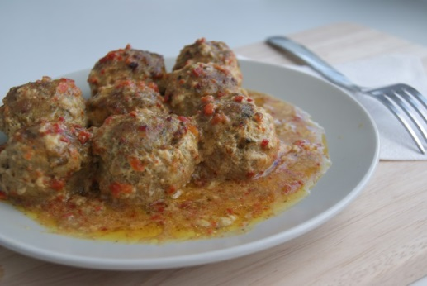
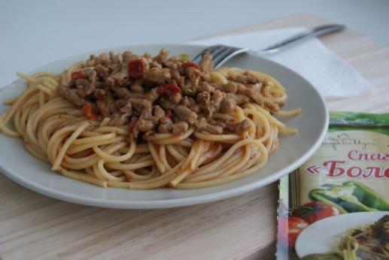
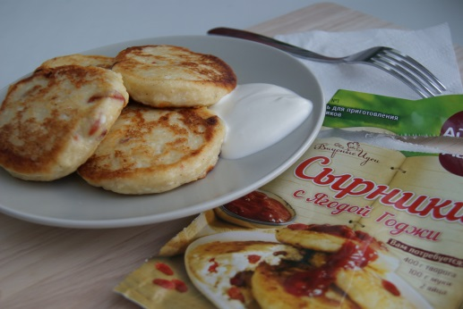
ПОЧЕМУ ПОТРЕБИТЕЛЬ ПОКУПАЕТ «ВКУСНЫЕ ИДЕИ»
100% НАТУРАЛЬНЫЙ состав смесей
Кулинарные ШЕДЕВРы!
Необычные ингредиенты внесут особый шарм в привычное блюдо - густые и ароматные соусы, яркие кусочки овощей или ягод…
ЛЕГКО и БЫСТРО готовить!
Набор из двух смесей сокращается количество операций и время на приготовление.
Результат ГАРАНТИРОВАН!
Пошаговые инструкции и кулинарные хитрости – справится даже начинающая хозяйка.

Slide 7
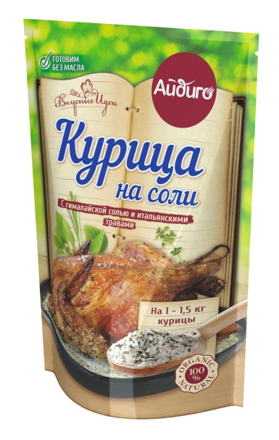
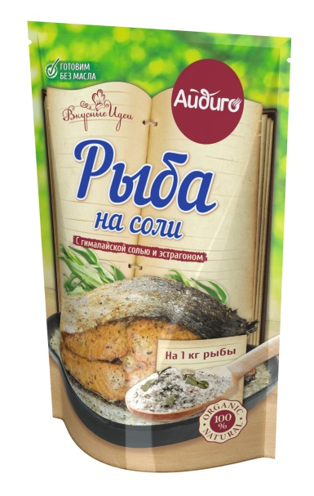
«ВКУСНЫЕ ИДЕИ» НА СОЛИ
Решили приготовить сочное мясо на ужин или к праздничному столу, рецепт «Вкусные идеи» на соли – то, что вам нужно.
Готовится в собственном соку и без использования масла!
Сам процесс приготовления не требует участия и внимания.
Гималайская соль насыщает блюдо большим количеством полезных минералов.
На столе – сочное, нежное, в меру соленое мясо или рыба с приятным ароматом трав!
Курица на соли
с гималайской солью и итальянскими травами, 350 г.
Рыба на соли
с гималайской солью и эстрагоном, 350 г.

Slide 8
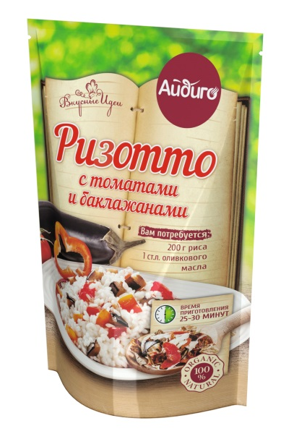
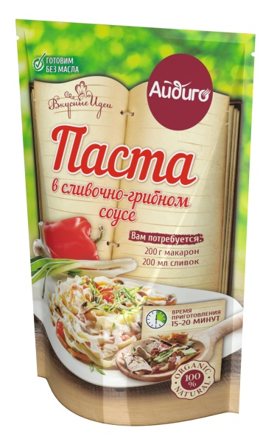
ОВОЩНЫЕ СМЕСИ
Почувствуйте себя гурманом с овощными смесями «Вкусные идеи»
Не требуется чистить и резать овощи - в составе крупные кусочки овощей, грибов и зелени
Минимум дополнительных ингредиентов, которые всегда есть дома
Экономный эквивалент овощей в зимний период
В результате - полноценное и очень сытное блюдо на всю семью!
НОВИНКА
Ризотто
с томатами и баклажанами, 50 г.
Паста
в сливочно-грибном соусе, 50 г.

Slide 9
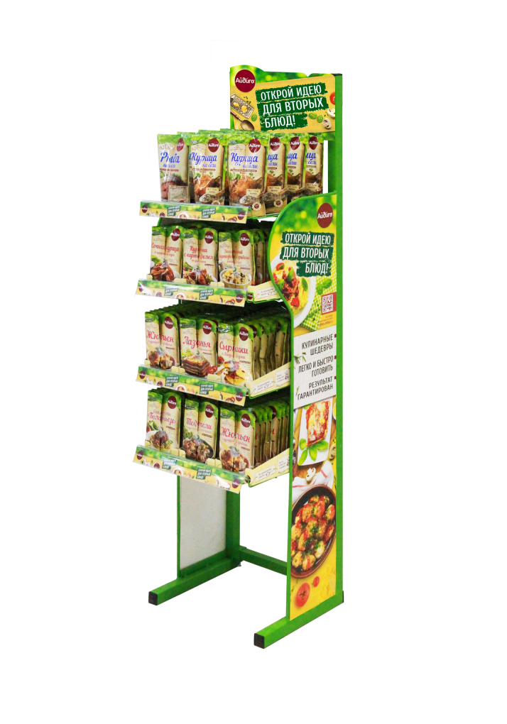
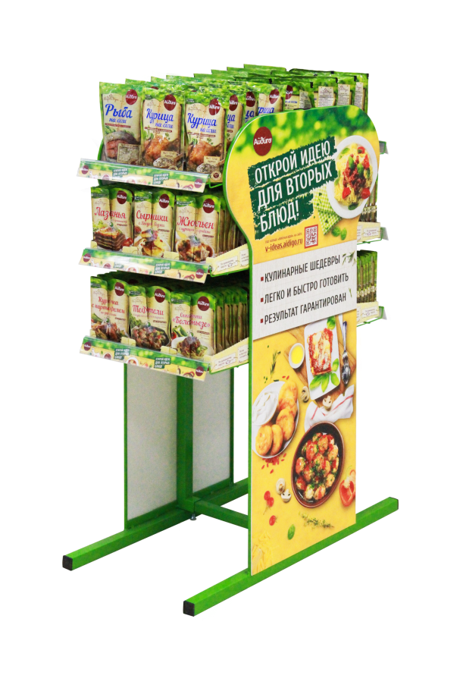
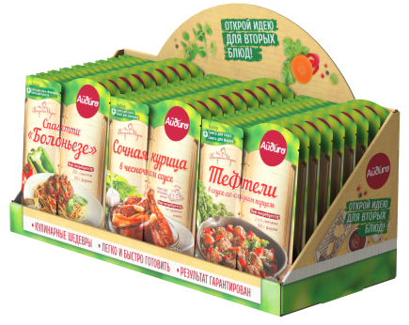
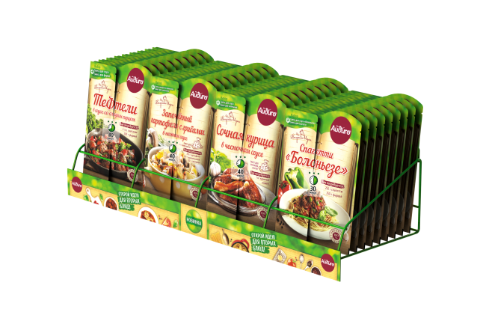
ТОРГОВОЕ ОБОРУДОВАНИЕ
Промо-бокс
3 sku – 27 шт.
Навесная корзина
4 sku – 36-40 шт.
Островная стойка
18 sku – 360 шт.
Промо-бокс
12 sku – 240 шт.

Slide 10
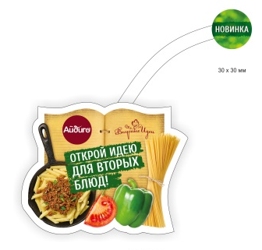
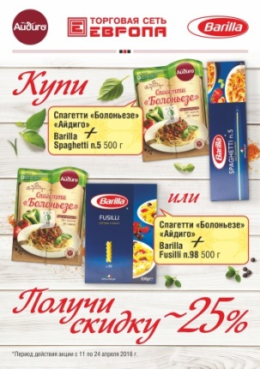
ПОДДЕРЖКА ПРОДАЖ:
Шелфбаннеры
Воблеры
Кросс-продажи с продукцией дистрибьютора
Промо-акции

Slide 11
СКОРО! НОВИНКИ ОСЕНИ:
В 2-х секционном пакете
Свинина в медово-горчичном соусе (с пакетом для запекания)
Нежная рыба в белом соусе
Куриные крылышки барбекю

Slide 12
